Slide 1


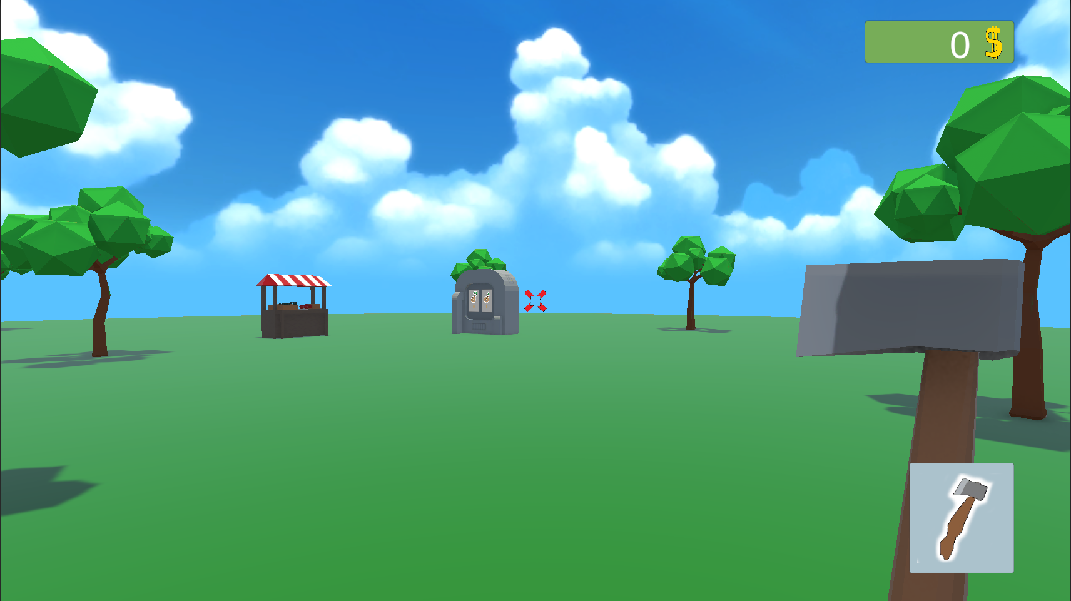
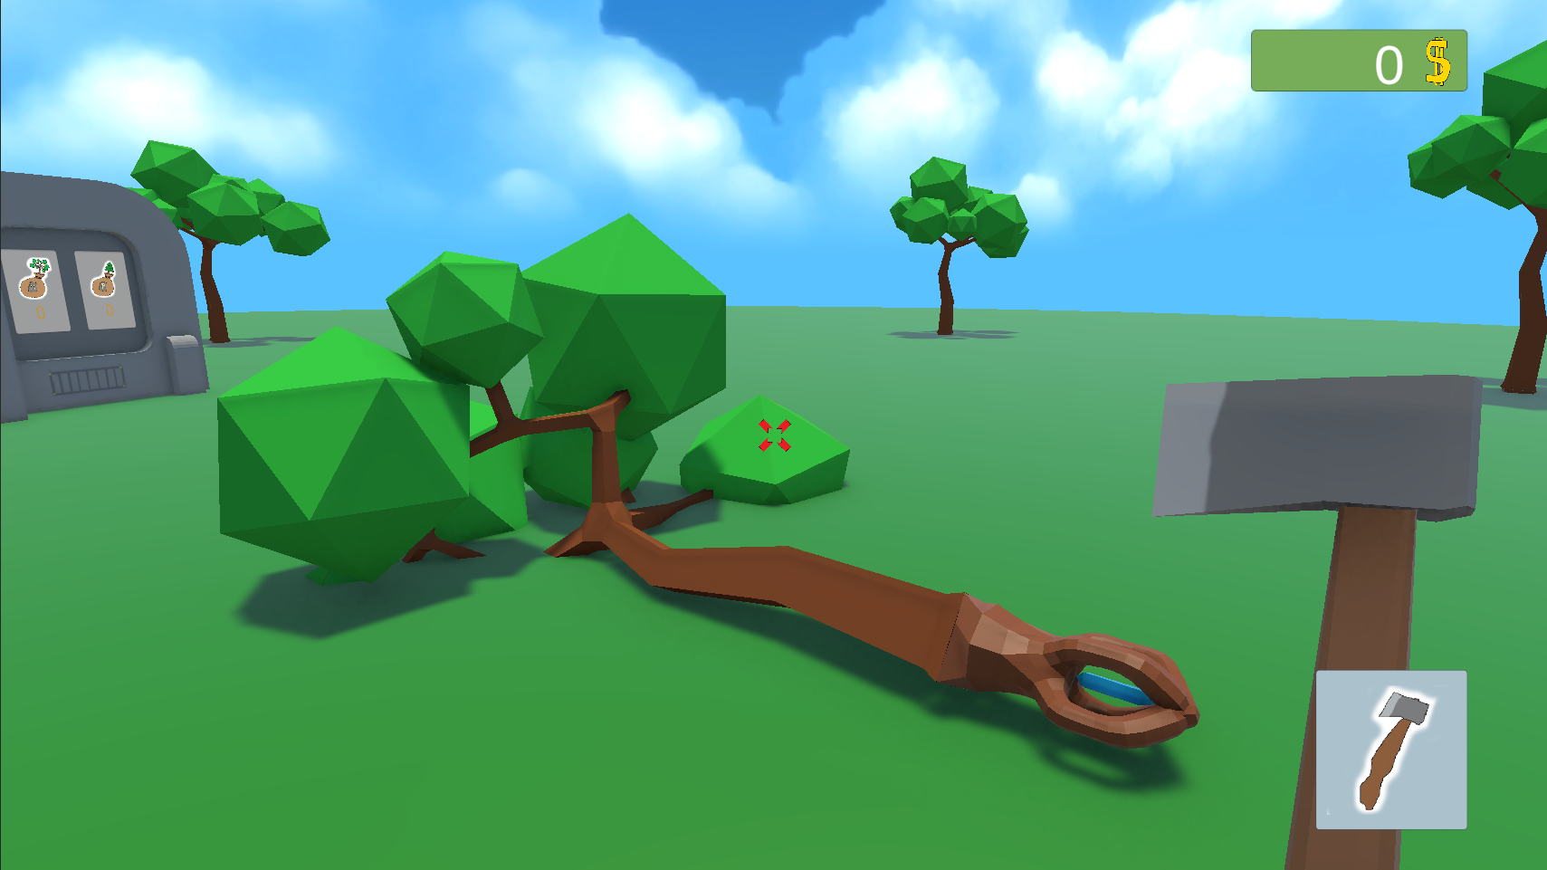
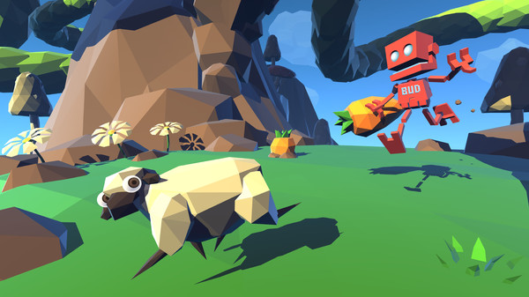
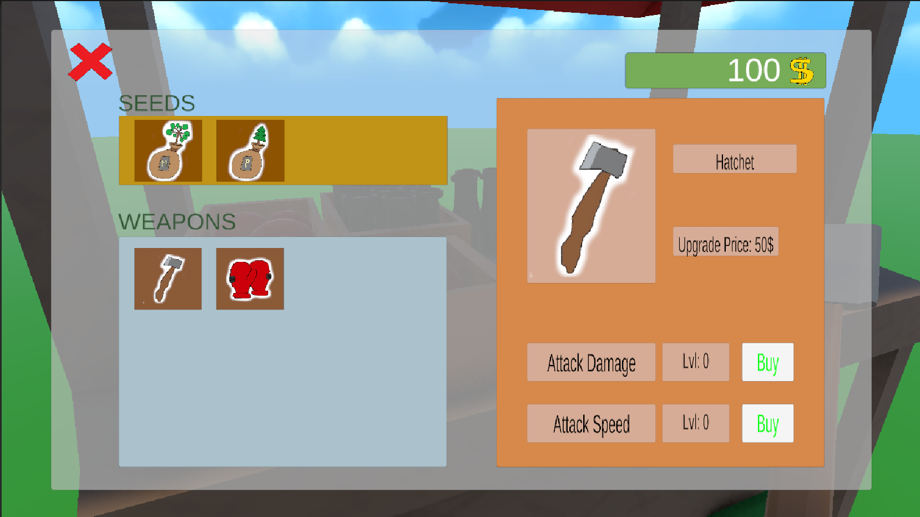
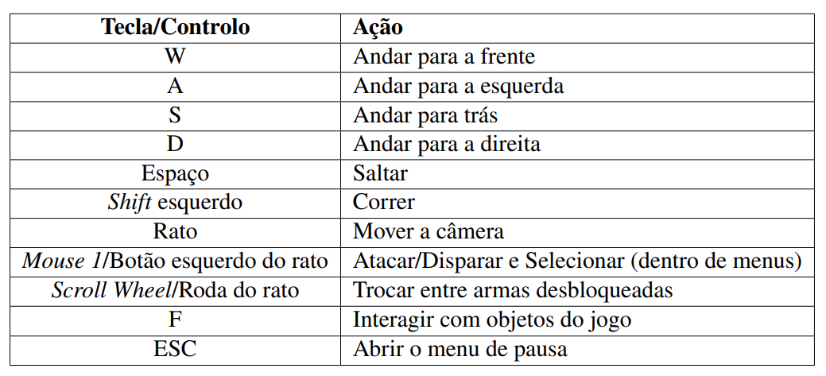
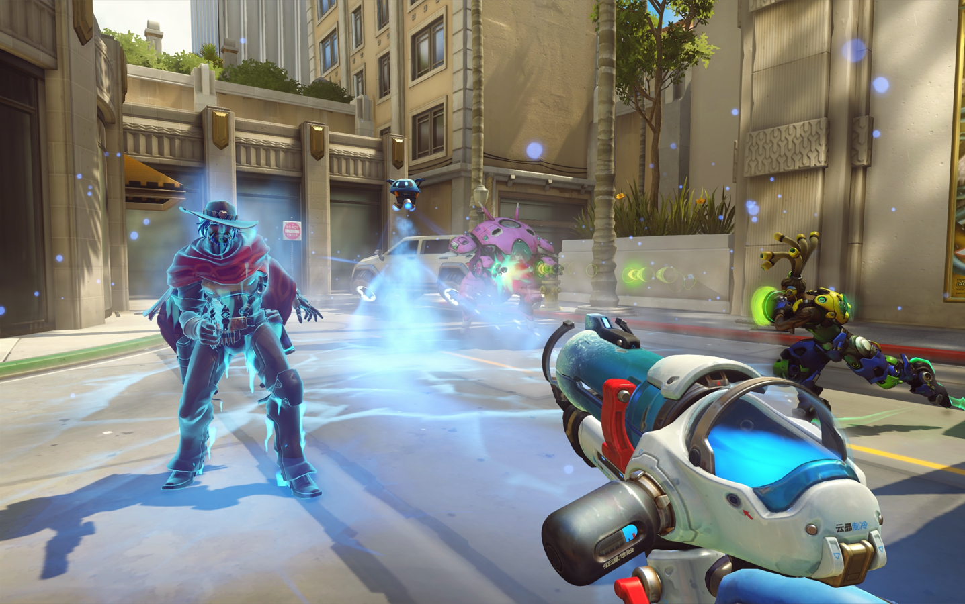
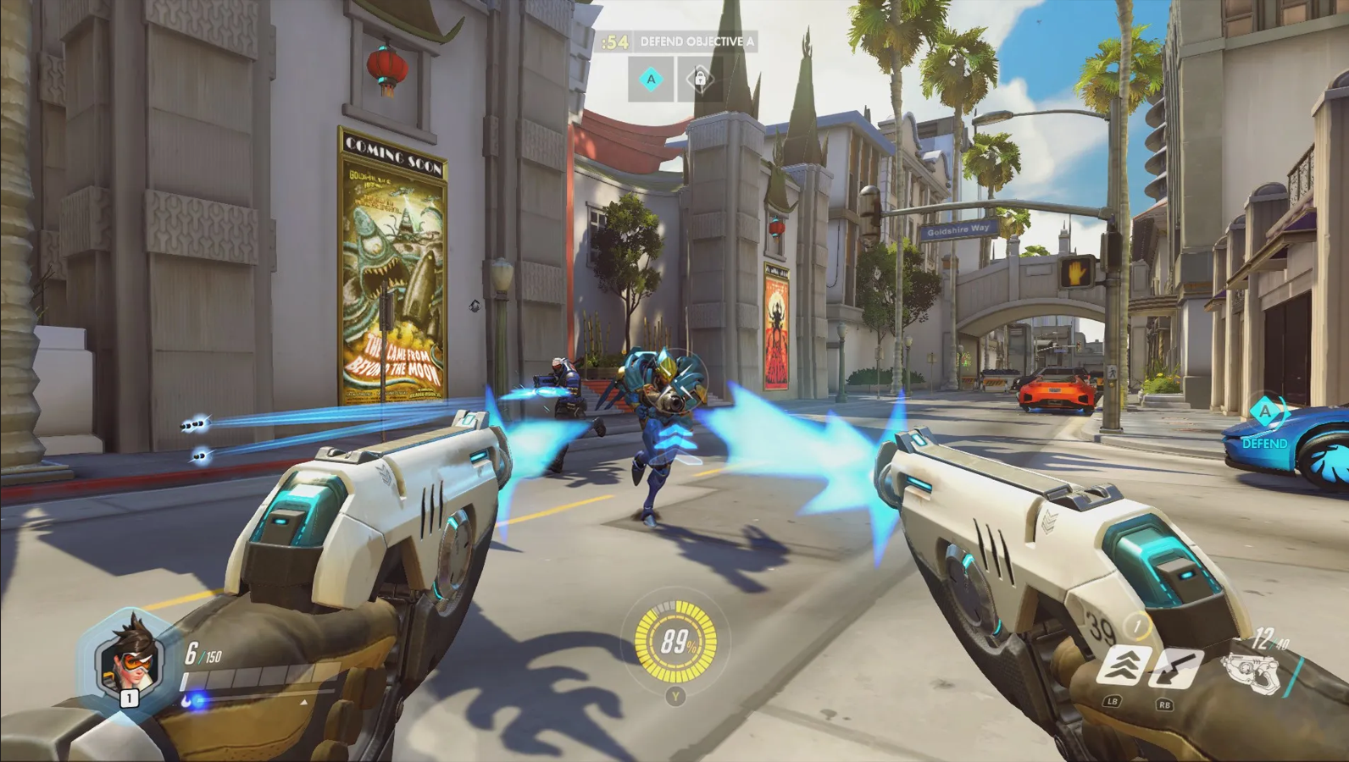
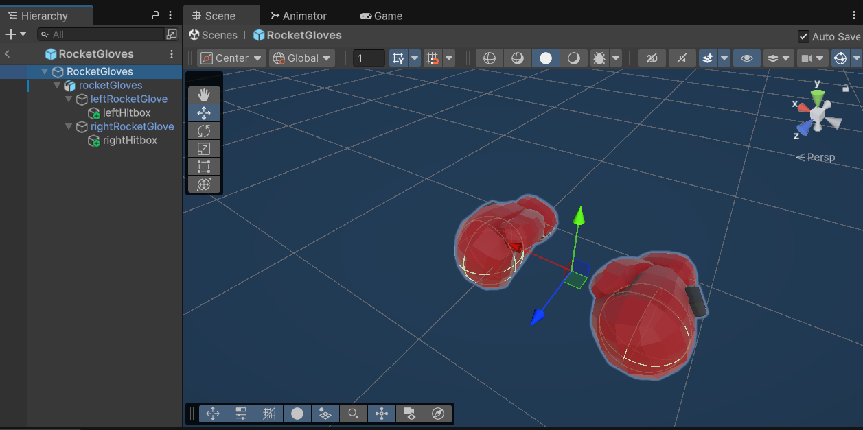
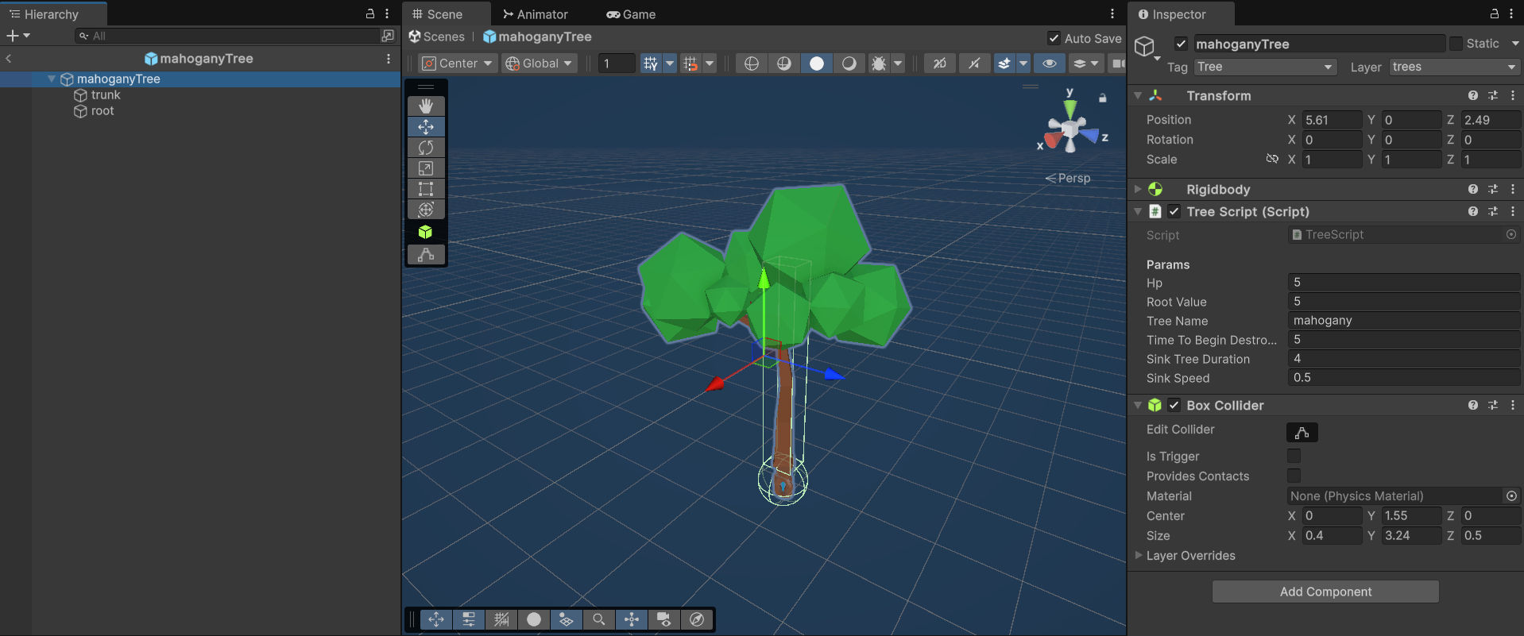
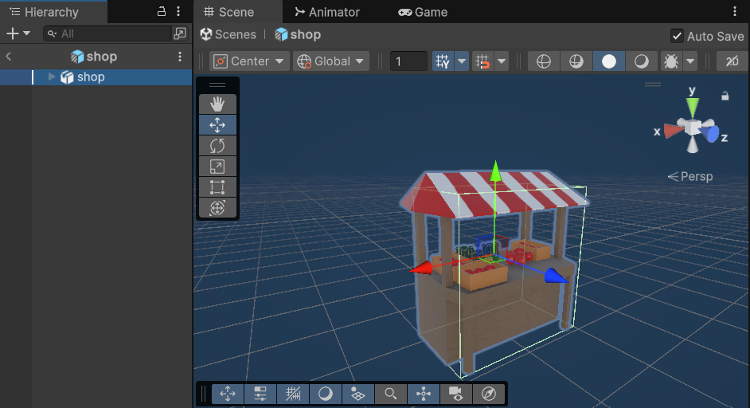
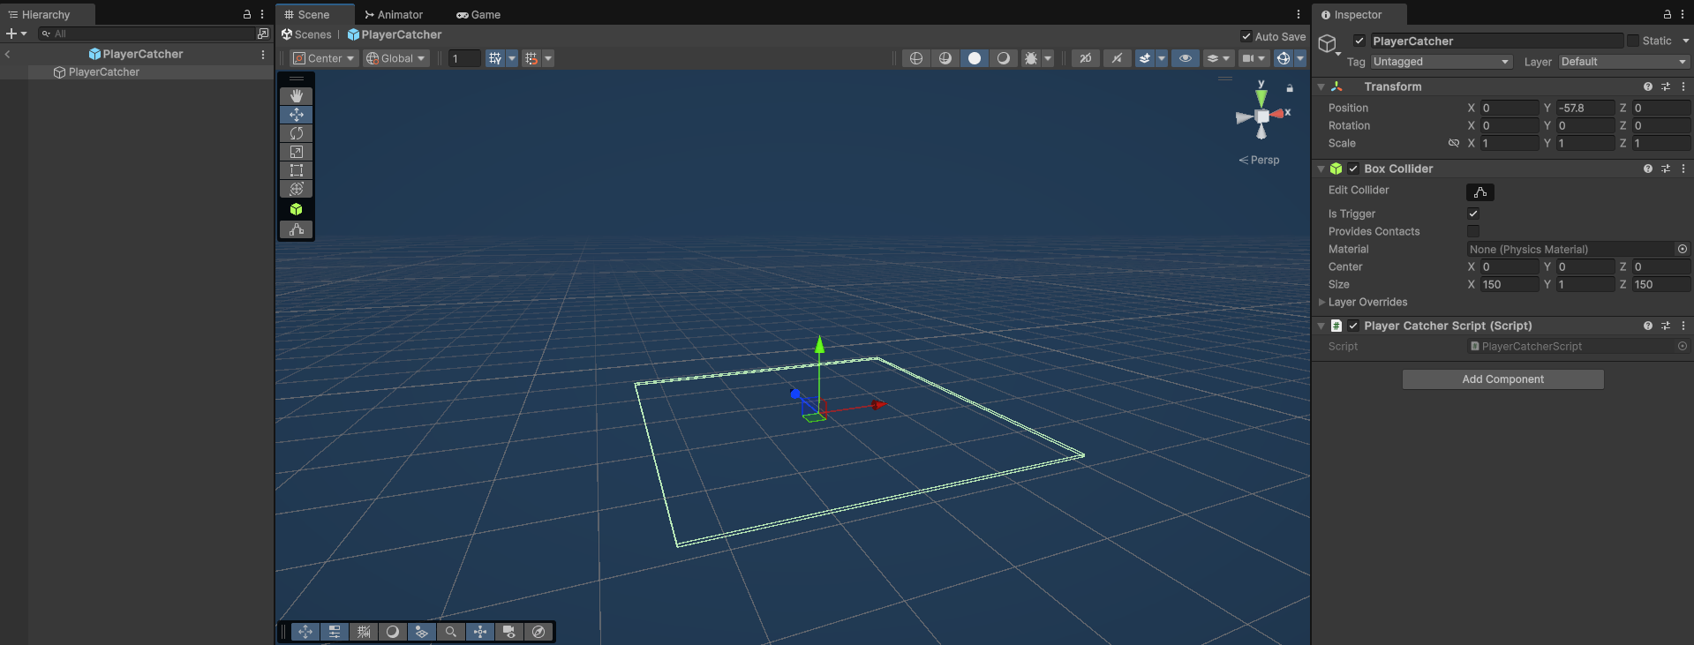







Treetening
Filipe António Semedo Mesquita, filipe.as.mesquita@gmail.com
Orientação científica a cargo de Professor Abel João Padrão Gomes
INTRODUÇÃO
RESULTADOS
● Treetening: é um FPS singleplayer casual onde o jogador tem acesso a uma variedade de armas que usa para derrubar árvores e recolher as suas raízes, quem contêm um cristal valioso. Ao fazê-lo o jogador ganha dinheiro que tem de gerir entre melhorar as armas que já possui, expandir o seu arsenal ou comprar mais sementes para plantar mais árvores e assim continuar a ganhar dinheiro.
● Ciclo de Gameplay: O jogo começa - Árvores são derrubadas para ganhar dinheiro - O dinheiro é gasto na loja para melhorar o arsenal ou comprar sementes - Árvores são derrubadas - …
● Estética: segue um estilo low poly, algo semelhante a Grow Home.
Figura 8: Início do jogo
Figura 9: Árvore derrubada
Figura 1: Grow Home
● Experiência de Gameplay: foca-se numa progressão satisfatória e na utilização de um conjunto de armas em que cada uma apresenta um estilo de gameplay e forma de utilização únicos. Algo parecido Overwatch, onde cada herói dispõe de uma arma completamente diferente.
Figura 10: Compra na loja
● Controlos:
Figura 2: Overwatch: Mei
Figura 3: Overwatch: Tracer
DESENVOLVIMENTO
● Mecânicas:
▪ Ataque, abate de árvores e recolha de raízes;
▪ Loja: compra de sementes e armas/upgrades;
▪ Plantação de sementes.
Tabela 1: Controlos do jogo
CONCLUSÃO
● Objetivos Alcançados: O jogo apresenta um ciclo de gameplay bem definido e que oferece uma experiência concisa ao jogador. Todas as mecânicas que apresenta funcionam na sua totalidade e tem em atenção inclusive alguns problemas que poderiam vir a ocorrer e portanto foram prevenidos.
● Prefabs criados:
▪ Armas: Hatchet e Rocket Gloves (figura 4);
▪ Árvores: Mahogany e Pine (figura 5);
▪ Objetos Interativos: Planter e Loja (figura 6);
▪ Ilha: Island e PlayerCatcher (figura 7).
(Um prefab é um objeto pré-configurado na Unity que pode ser reutilizado e instanciado várias vezes)
● Trabalho Futuro: Alguns aspetos a implementar no futuro são:
▪ Sistema de Audio;
▪ Sistema de Saves;
▪ Mais conteúdo, nomeadamente armas.
Duas já visualizadas são:
- Bomber Planes: aviões de papel que explodem ao colidir com
algo;
- Saw Hat: cartola com uma serra na aba que o jogador atira em
linha reta.
Figura 4: Prefab das Rocket Gloves
Figura 5 : Prefab da Mahogany
AGRADECIMENTOS
Agradeço ao Professor Abel Gomes pela orientação valiosa, aos meus pais pelo apoio incondicional e aos amigos e colegas pela amizade e partilha. À UBI, o reconhecimento pelo ambiente e formação proporcionados.
Figura 6: Prefab da Loja
Figura 7: Prefab do PlayerCatcher
● Scripts:
▪ Armas: WeaponData.cs, WeaponInstance.cs, PlayerInventory.cs,WeaponManager.cs
WeaponBehaviour.cs e *NomeDaArma*Behaviour.cs;
▪ Árvores: SeedData.cs, PlayerInventory.cs, TreeScript.cs e RootScript.cs;
▪ Objetos Interativos: ShopUIScript.cs, PlanterScript.cs e PlayerInventory.cs;
▪ Interações: InteractScript.cs;
▪ PlayerCatcher: PlayerCatcherScript.cs;
▪ Interfaces: TitleScreenScript.cs, HudScript.cs, PauseUIScript.cs, ShopUIScript.cs e
InteractScript.cs.
FERRAMENTAS UTILIZADAS

